Slide 1
Работа волонтерского отряда «Эра Милосердия»
Мероприятия 2019 года
Руководитель : Ягудова Ирина, педиатрический факультет

Slide 2
9 Февраля.
Прошло первое собрание в 2019 учебном году. Ягудова Ирина вступила в должность нового руководителя отряда.
Присоединение кафедры гуманитарных наук к отряду, разработка совместного участия в новом году.

Slide 3
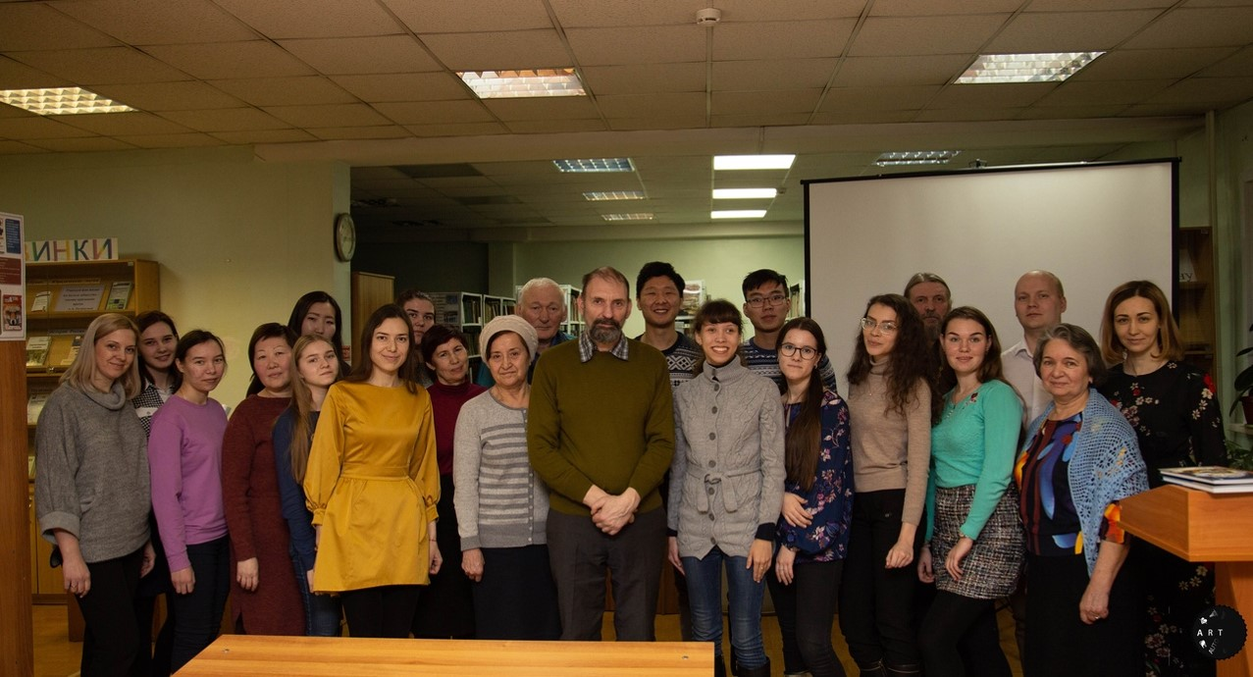
11 февраля
Встреча в библиотеке ЧГМА с режиссером и писателем Михаилом Тарковским при участии кафедры гуманитарных наук и волонтеров Эры Милосердия. Встреча прошла в теплой обстановке. « Хотя бы одна книга Тарковского будет прочтена»- делятся своими впечатлениями волонтеры.

Slide 4
12 Февраля
Просмотр документального фильма «Жесткая сцепка» Михаила Тарковского. Обсуждение фильма в храме Святого Луки при академии.

Slide 5
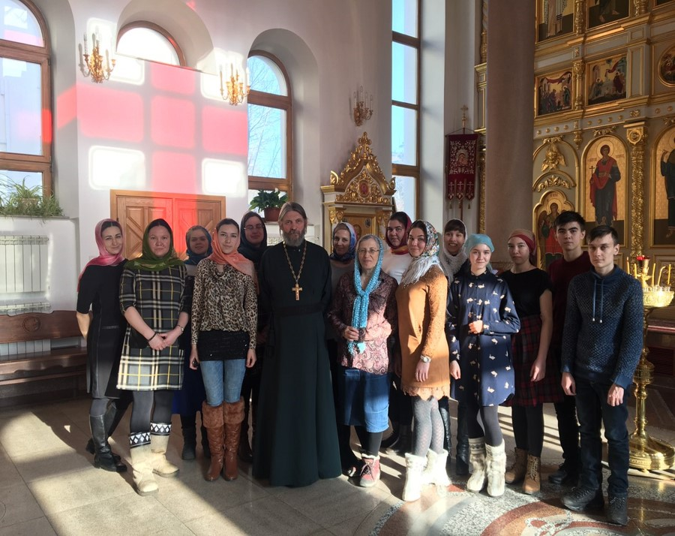
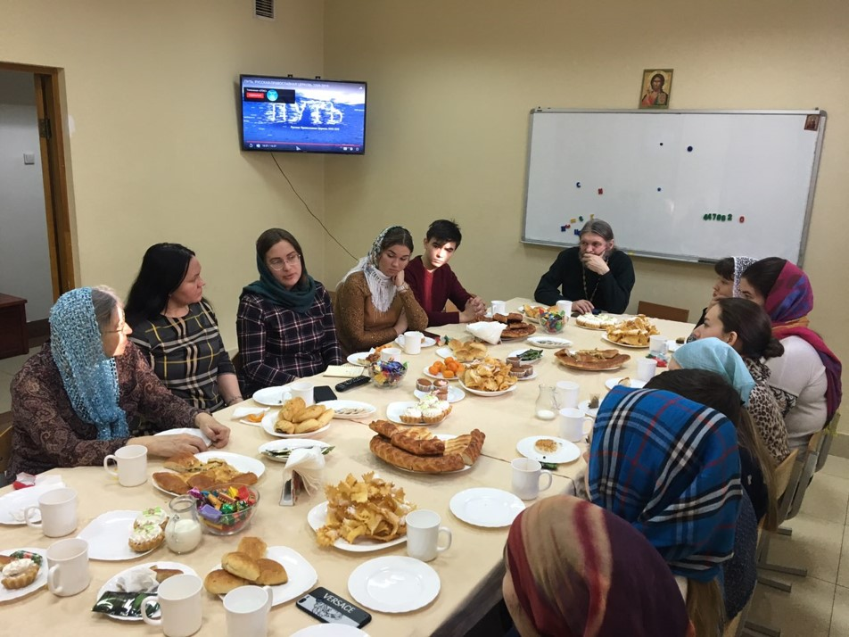
16 Февраля
Встреча с отцом Павлом в храме свт. Луки.
На собрание поднимался вопрос о просвещение студентов нашей академии. Многие студенты задаются вопросами о простых вещах в нашей жизни, но спросить стесняются. Для этого было предложено создание бесед « Просто о главном» с участием отца Павла.

Slide 6
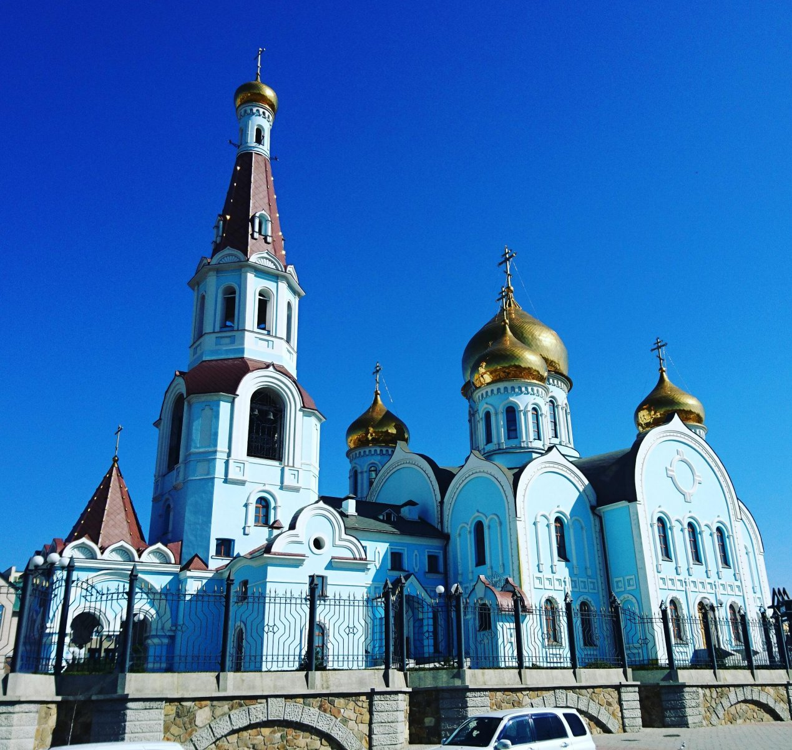
24 Февраля
Встреча в соборе. Обсуждение важных проблем: аборт и постабортальный синдром, чудеса в православии, значение гражданского брака в современном мире и др.
Обсуждение проведения городской масленицы для бездомных людей.

Slide 7
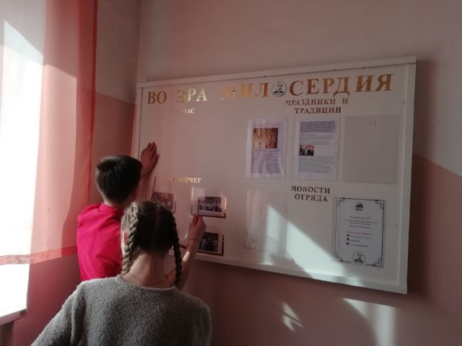
2 марта
Завершение создания стенда отряда, организовано его ведение. Каждую неделю меняется информация о ближайших православных праздниках.

Slide 8
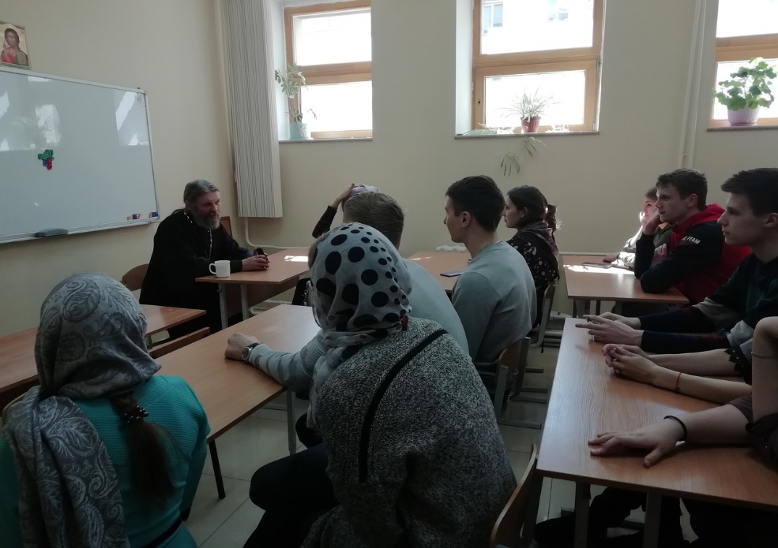
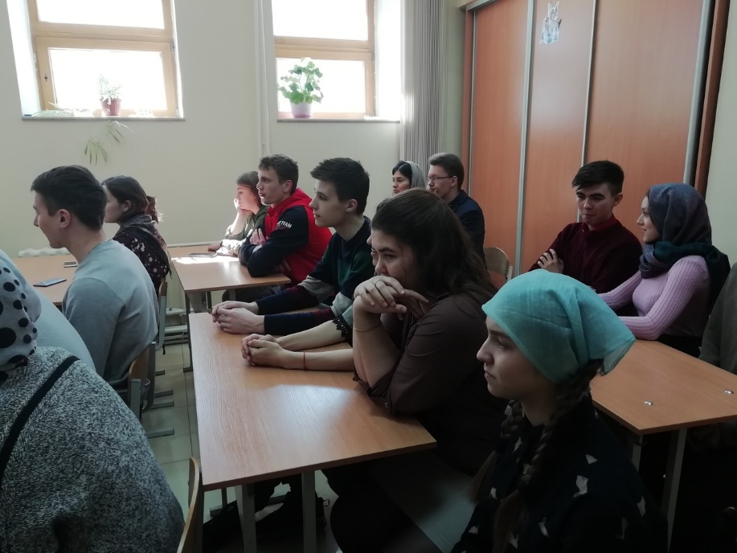
6 апреля
В храме свт. Луки состоялась первая беседа при участии протоирея Павла Матвеева из цикла « Просто о важном». Для первой беседы была выбрана тема, предложенная студентами академии, под названием «Семья, любовь и верность» Основной студенческий состав аудитории- 1-3 курс всех факультетов.
Для беседы заранее был проведен опрос, что хотели бы узнать ребята о любви, семье, браке и детях. Отец Павел ответил на все интересующие вопросы и предложил проводить такие встречи ежемесячно.

Slide 9
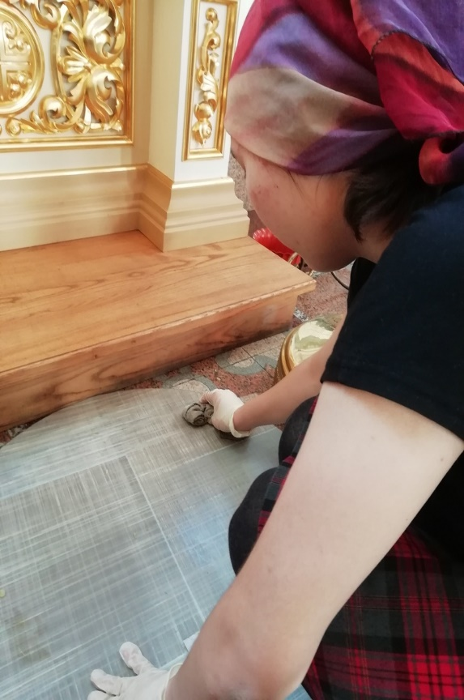
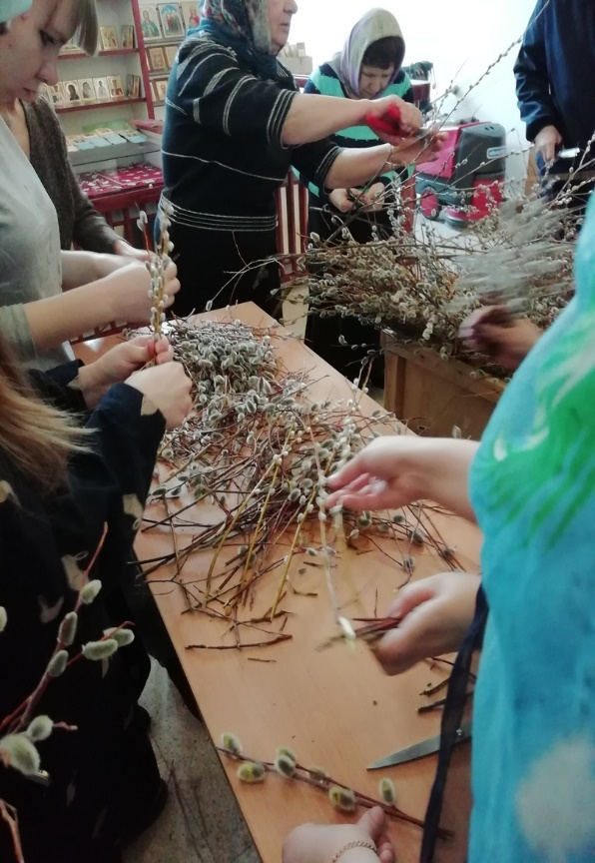
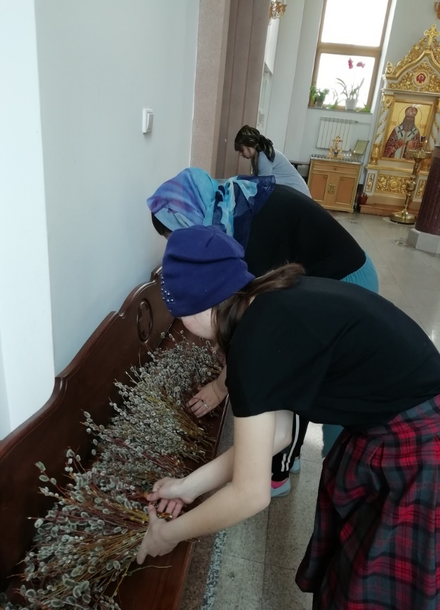
20 апреля
Волонтеры отряда «Эра Милосердия» приняли участие в организации празднования Вербного Воскресенья в храме свт.Луки.
Задача состояла в сборке небольших букетиков из вербы. Это было очень интересно и полезно не только для храма, но и для самого отряда: развивает чувство прекрасного.
Помимо этого была проведена ежегодная полная уборка храма, произведен ремонт мебели.

Slide 10
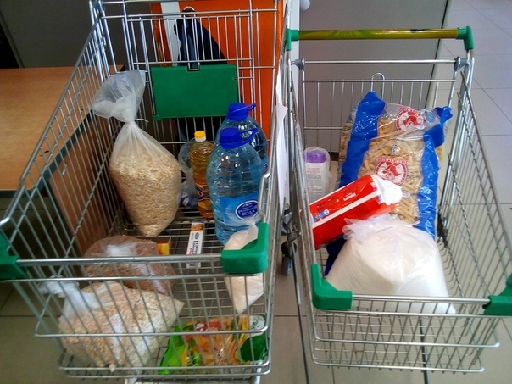
25 апреля
В рамках мероприятия по оказанию помощи погорельцам Забайкальского края волонтеры отряда «Эра Милосердия» провели акцию сбора продуктов и предметов первой необходимости.
Задача заключалась в раздаче листовок в одном из предложенных магазинов. В листовках указано, что необходимо для пострадавших. А именно это: пища долгого хранения( крупы, макароны, масло подсолнечное и тд.), средства личной гигиены, детское питание, постельное белье и тд. Для отряда это новый опыт.
Горожане активно участвовали в данной акции, многие были готовы помочь пострадавшим. Отряд выбрал магазин «Хороший», где и проводил свою акцию.

Slide 11
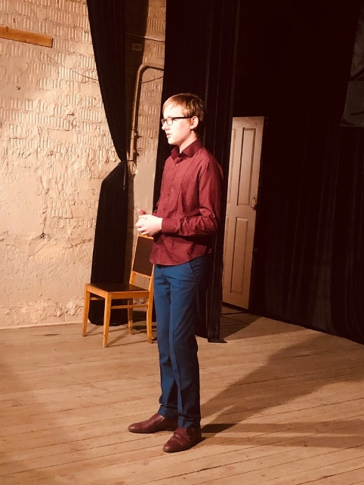
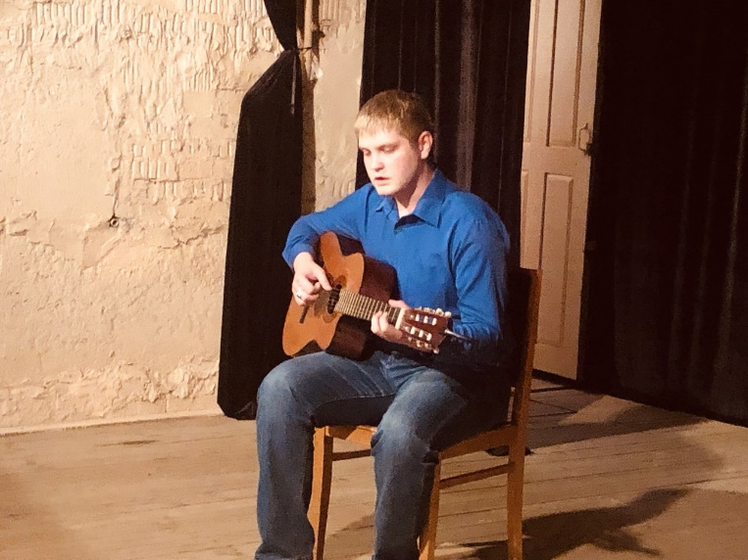
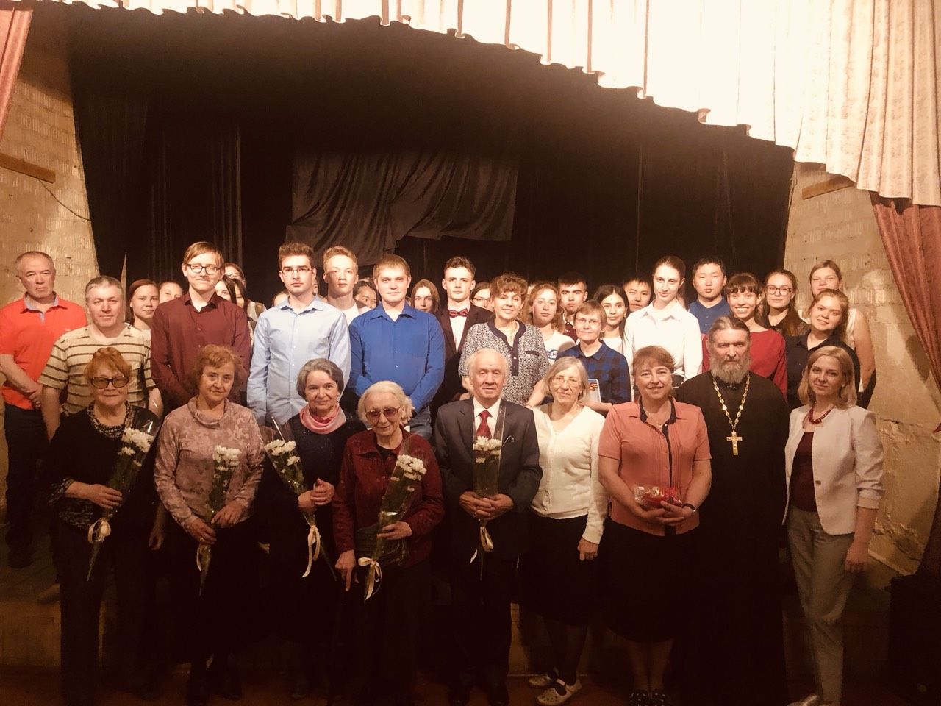
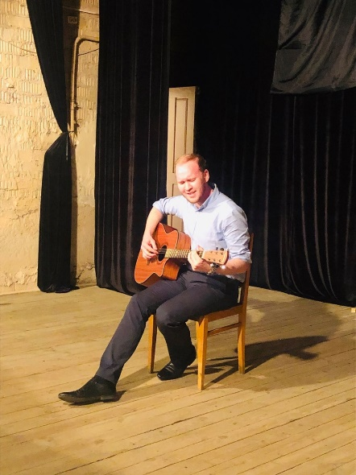
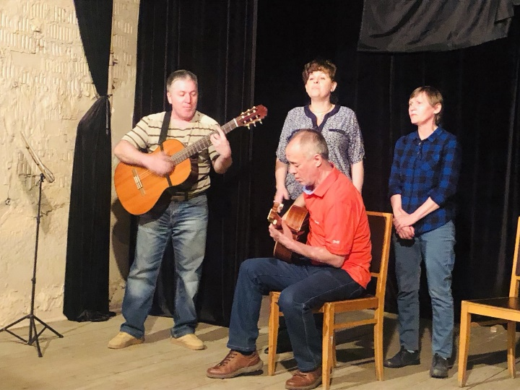
6 мая
В честь празднования Светлой Пасхи и Дня Победы в театре «На тихой улице» был организован вечер гитарной песни, в котором приняли участие студенты нашей академии и гитарный клуб г. Чита. Начался концерт с пения пасхальных песен. После были прочитаны стихи военной тематики. В завершение вечера клуб гитарной песни исполнил песни из своего репертуара.
После концерта все участники были награждены, а также в канун праздника ветераны получили цветы.

Slide 12
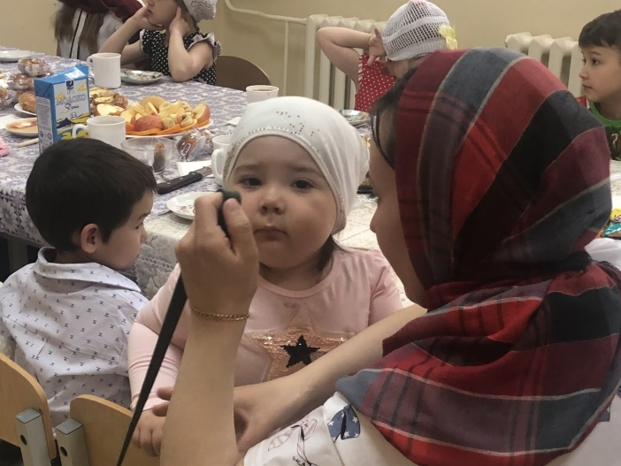
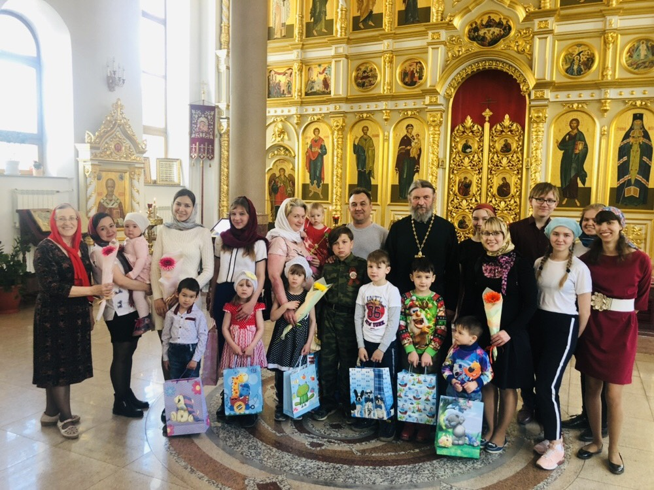
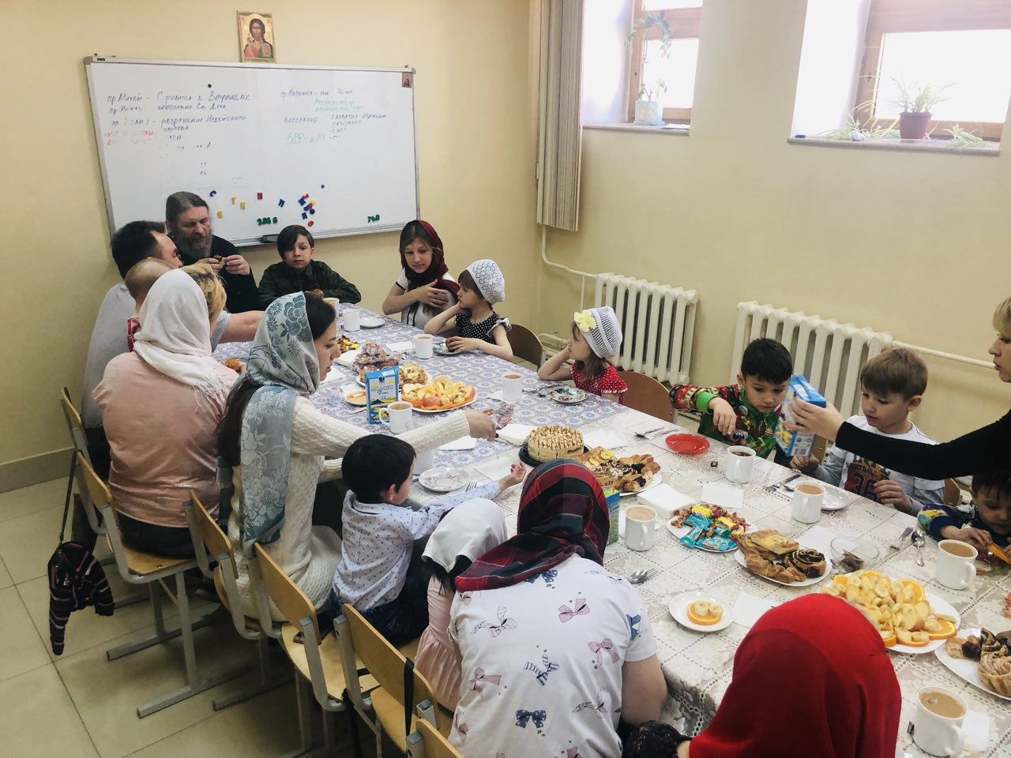
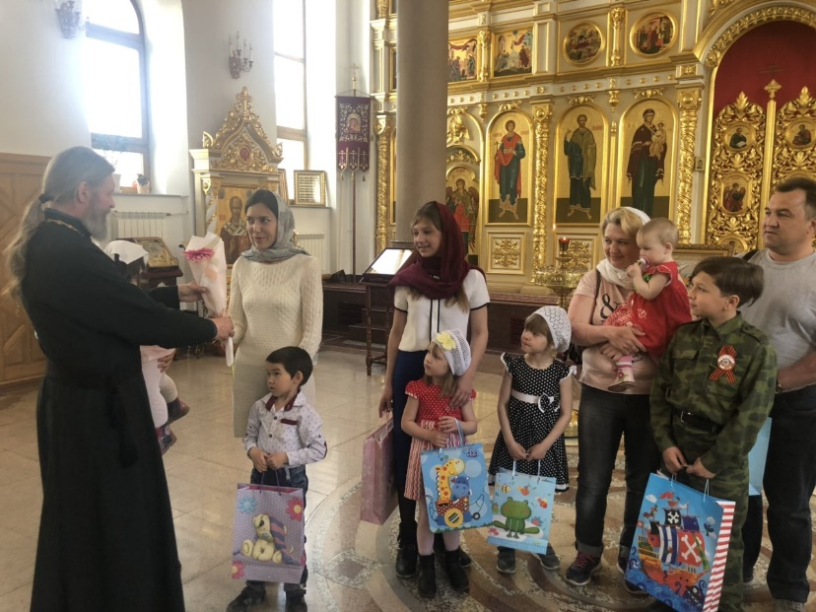
12 мая
В день жен-Мироносец отряд «Эра Милосердия» поздравил мам-студенток и многодетные семьи с этим православным праздником.
Было организовано чаепитие. Детки получили подарки, которым очень сильно были рады, прекрасные дамы получили красивые цветы.
Многие подарки были выполнены самодельно отрядом, а именно вязанные игрушки. Навыки вязания члены отряда приобрели на мастер классах.

Slide 13
Спасибо за внимание ! Одно доброе дело может изменить мир!

